Slide 1
COURS 4
APPRENTISSAGE SUPERVISÉ : CLASSIFICATION (SUITE)
1. ARBRES DE DÉCISIONS
2. FORÊTS ALÉATOIRES (BAGGING)
3. BOOSTING DE GRADIENT
4. CLASSIFICATION NAÏVE BAYÉSIENNE
5. K PLUS PROCHES VOISINS
6. SÉLECTION DE CARACTÉRISTIQUES
7. CLASSIFICATION MULTICLASSE
Notes:
cours_4_titre

Slide 2
1. ARBRES DE DÉCISIONS
Les arbres de décisions constituent une autre alternative aux algorithmes de « régression logistique » et de « machines à vecteurs de support ».
Les deux approches précédentes n’utilisaient qu’une seule frontière décisionnelle pour classifier les données.
Les arbres de décisions utilisent quant à eux plusieurs frontières décisionnelles.
Racine
Nœuds internes
Feuilles
Notes:
AD_1

Slide 3

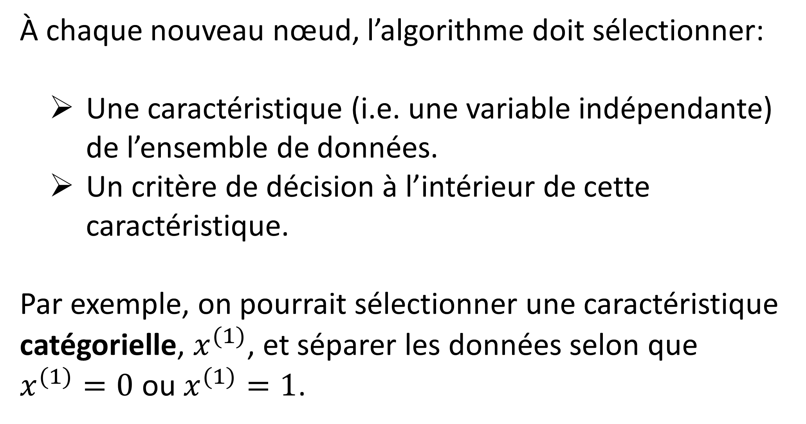
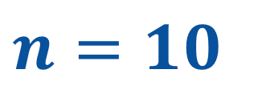

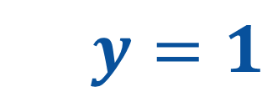
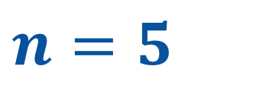
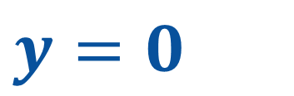
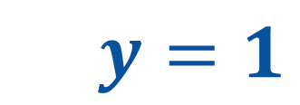
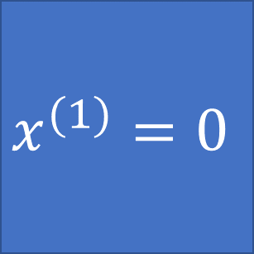
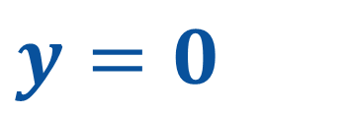
1. ARBRES DE DÉCISIONS
À chaque nouveau nœud, l’algorithme doit sélectionner:
Une caractéristique (i.e. une variable indépendante) de l’ensemble de données.
Un critère de décision à l’intérieur de cette caractéristique.
Par exemple, on pourrait sélectionner une caractéristique catégorielle, $x^{(1)}$, et séparer les données selon que $x^{(1)}=0$ ou $x^{(1)}=1$.
$$x^{(1)}=0$$
Oui
Non
$$y=0$$
$$y=1$$
$$y=0$$
$$y=1$$
$$n=10$$
$$n=30$$
$$n=5$$
$$n=25$$
Notes:
AD_2

Slide 4

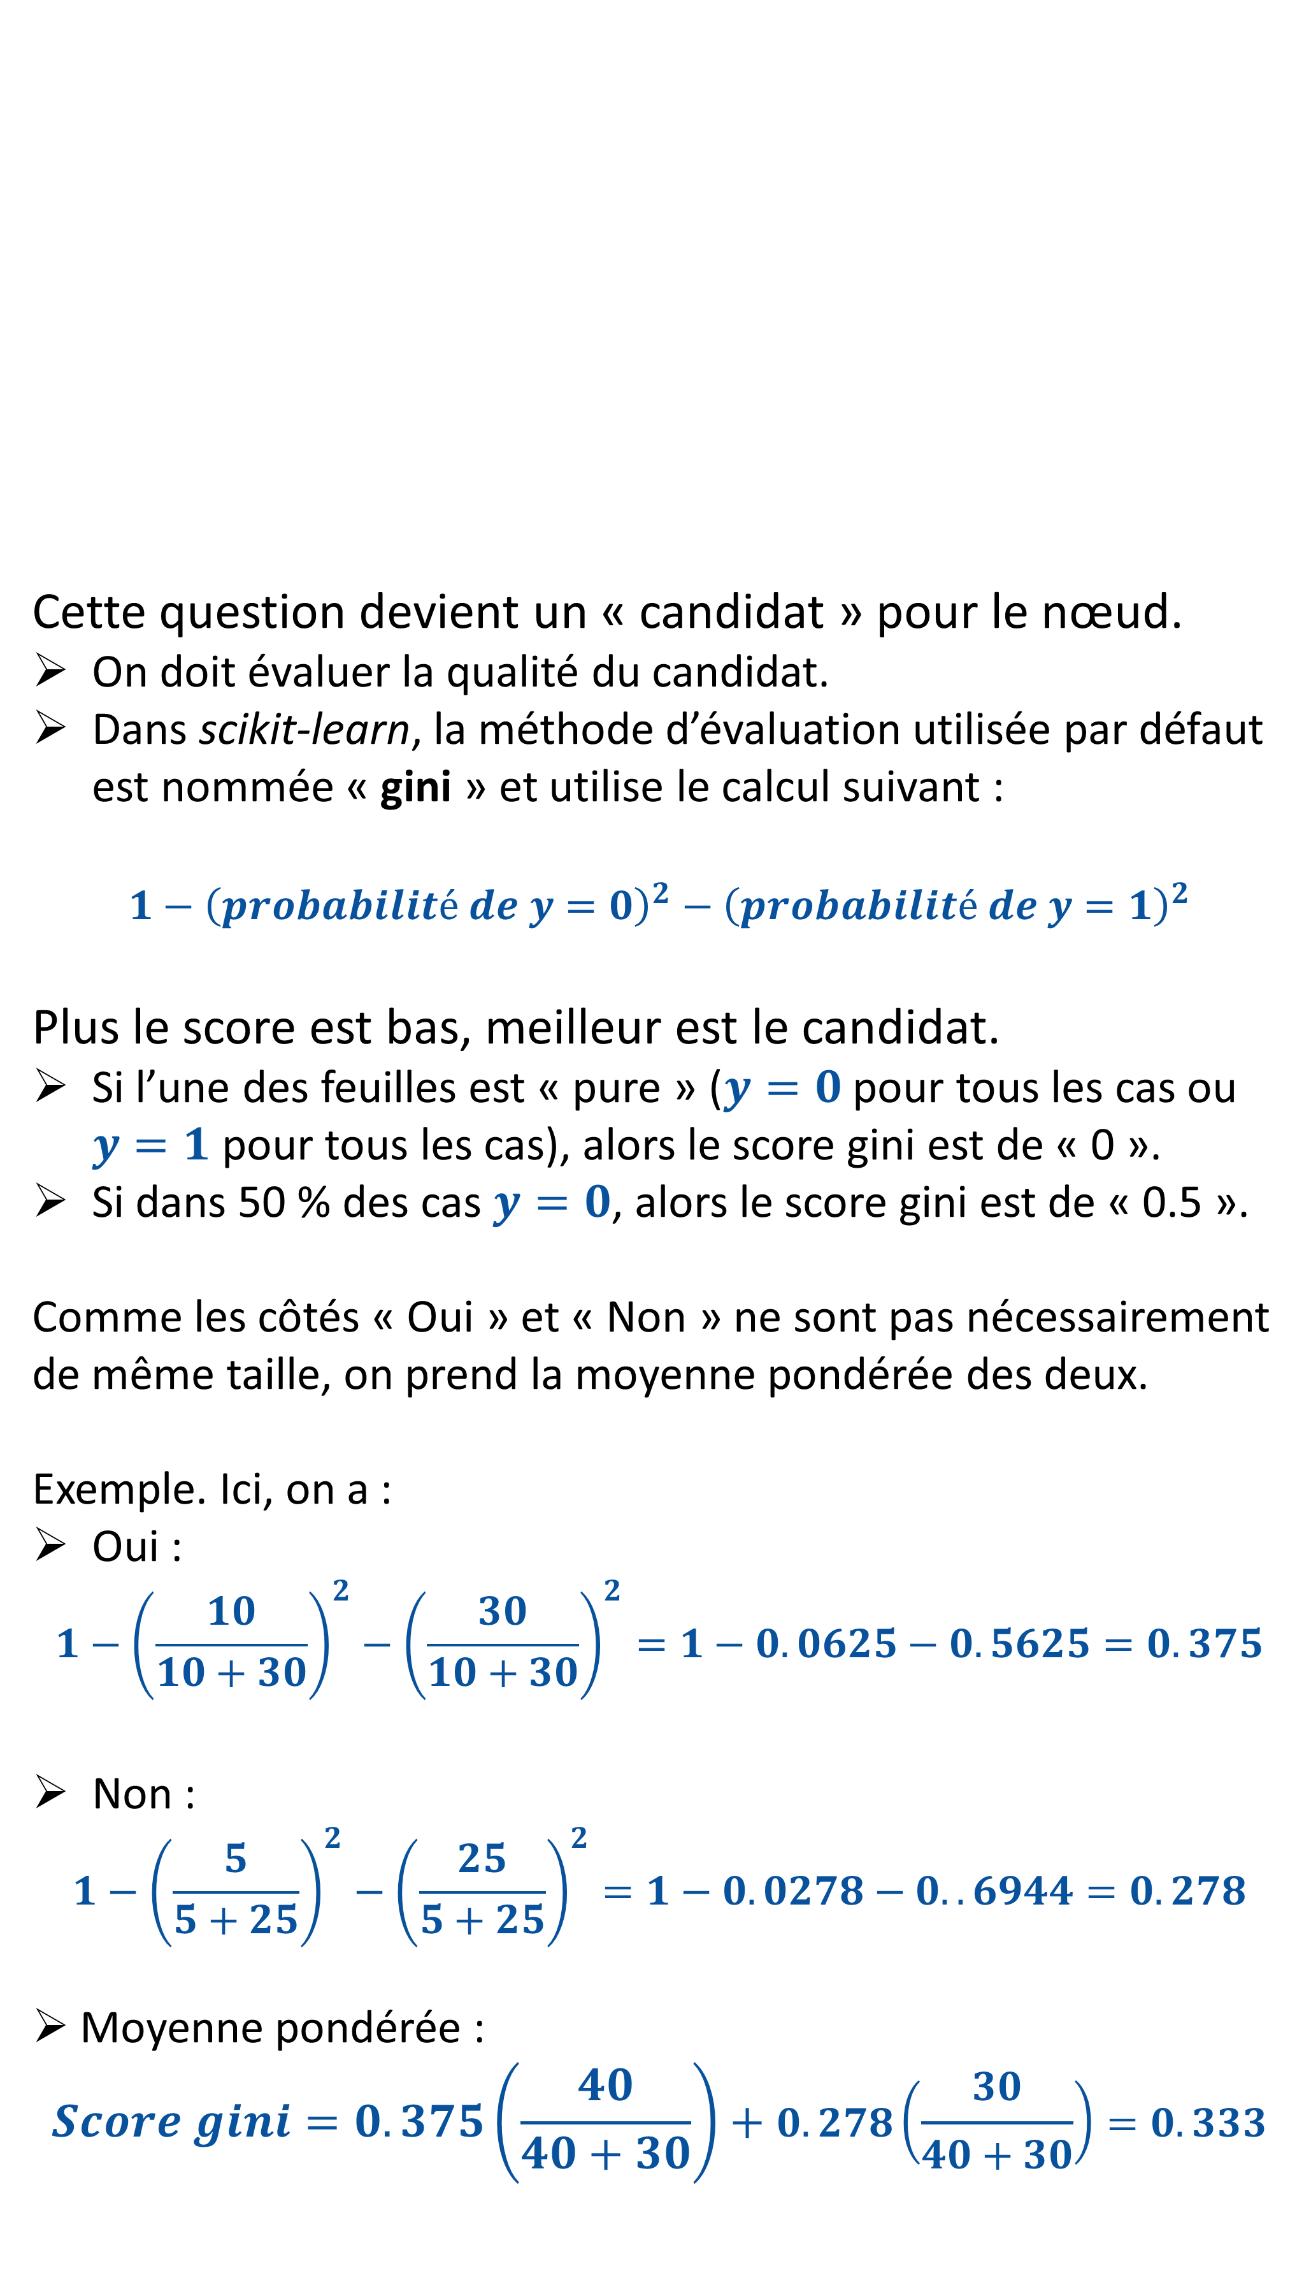








1. ARBRES DE DÉCISIONS
Cette question devient un « candidat » pour le nœud.
On doit évaluer la qualité du candidat.
Dans scikit-learn, la méthode d’évaluation utilisée par défaut est nommée « gini » et utilise le calcul suivant :
$$1−{\left(probabilité de y=0\right)}^{2}−{\left(probabilité de y=1\right)}^{2}$$
Plus le score est bas, meilleur est le candidat.
Si l’une des feuilles est « pure » ($y=0$ pour tous les cas ou $y=1$ pour tous les cas), alors le score gini est de « 0 ».
Si dans 50 % des cas $y=0$, alors le score gini est de « 0.5 ».
Comme les côtés « Oui » et « Non » ne sont pas nécessairement de même taille, on prend la moyenne pondérée des deux.
Exemple. Ici, on a :
Oui :
$$1−{\left(\frac{10}{10+30}\right)}^{2}−{\left(\frac{30}{10+30}\right)}^{2}=1−0.0625−0.5625=0.375$$
Non :
$$1−{\left(\frac{5}{5+25}\right)}^{2}−{\left(\frac{25}{5+25}\right)}^{2}=1−0.0278−0..6944=0.278$$
Moyenne pondérée :
$$Score gini=0.375\left(\frac{40}{40+30}\right)+0.278\left(\frac{30}{40+30}\right)=0.333$$
$$x^{(1)}=0$$
Oui
Non
$$y=0$$
$$y=1$$
$$y=0$$
$$y=1$$
$$n=10$$
$$n=30$$
$$n=5$$
$$n=25$$
Notes:
AD_3

Slide 5

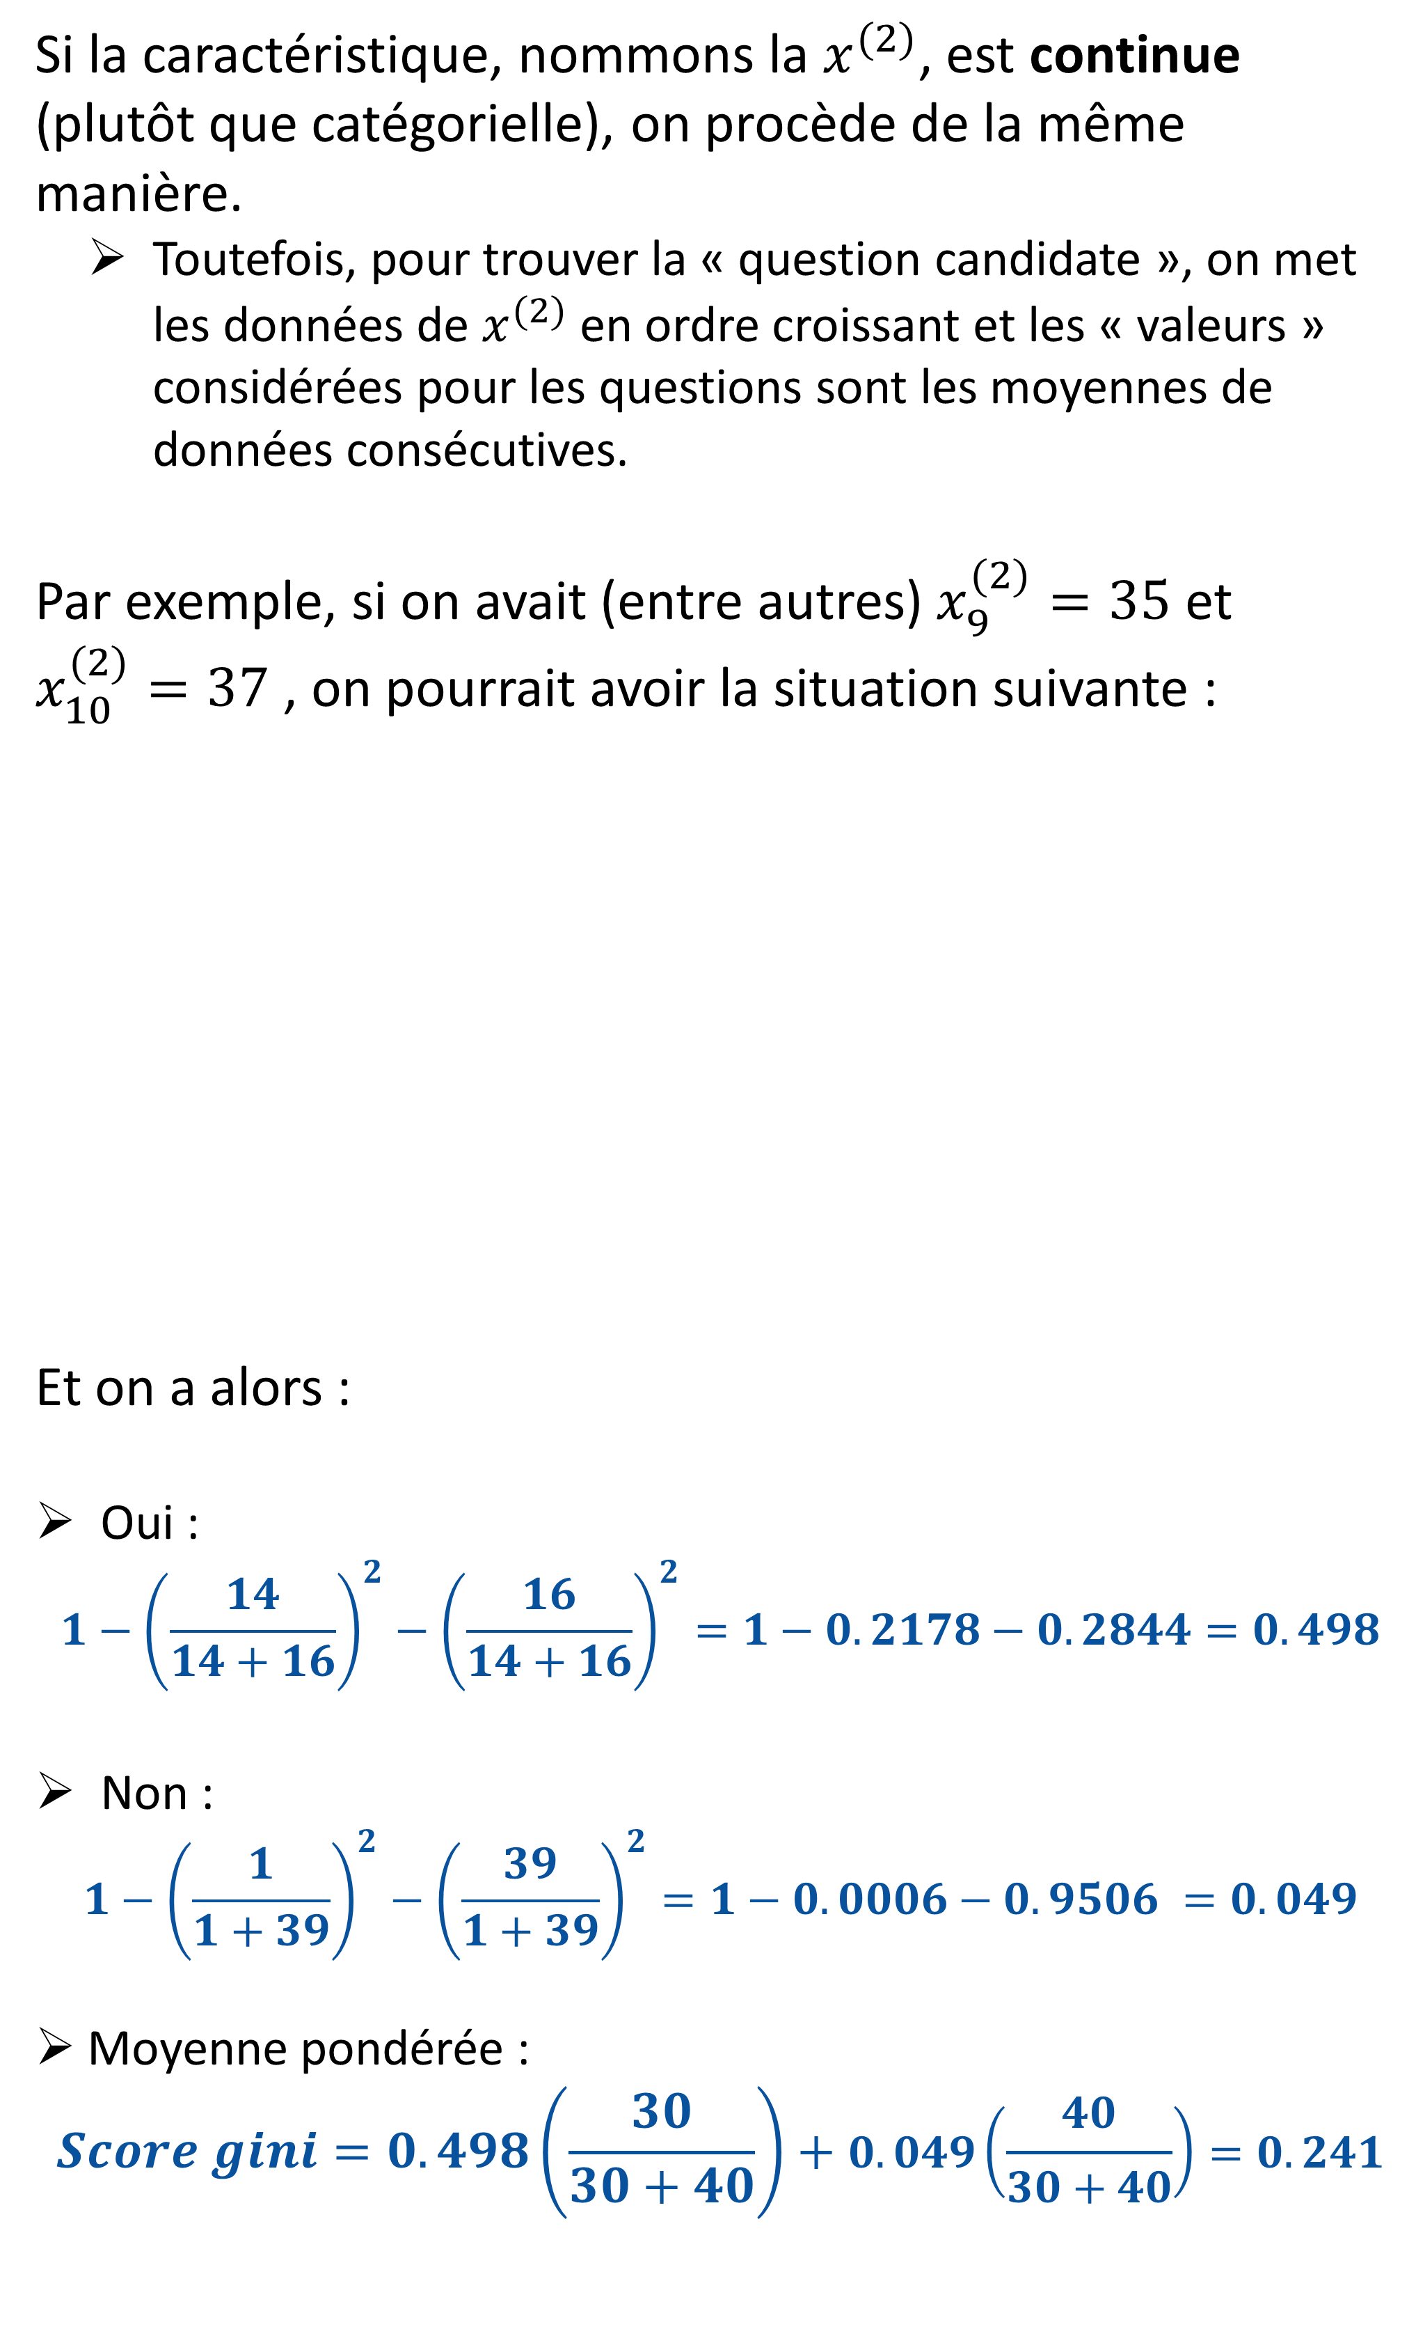








1. ARBRES DE DÉCISIONS
Si la caractéristique, nommons la $x^{(2)}$, est continue (plutôt que catégorielle), on procède de la même manière.
Toutefois, pour trouver la « question candidate », on met les données de $x^{(2)}$en ordre croissant et les « valeurs » considérées pour les questions sont les moyennes de données consécutives.
Par exemple, si on avait (entre autres) $x_{9}^{(2)}=35$ et $x_{10}^{(2)}=37$, on pourrait avoir la situation suivante :
Et on a alors :
Oui :
$$1−{\left(\frac{14}{14+16}\right)}^{2}−{\left(\frac{16}{14+16}\right)}^{2}=1−0.2178−0.2844=0.498$$
Non :
$$1−{\left(\frac{1}{1+39}\right)}^{2}−{\left(\frac{39}{1+39}\right)}^{2}=1−0.0006−0.9506 =0.049$$
Moyenne pondérée :
$$Score gini=0.498\left(\frac{30}{30+40}\right)+0.049\left(\frac{40}{30+40}\right)=0.241$$
$$x^{(2)}<36$$
Oui
Non
$$y=0$$
$$y=1$$
$$y=0$$
$$y=1$$
$$n=14$$
$$n=16$$
$$n=1$$
$$n=39$$
Notes:
AD_4

Slide 6
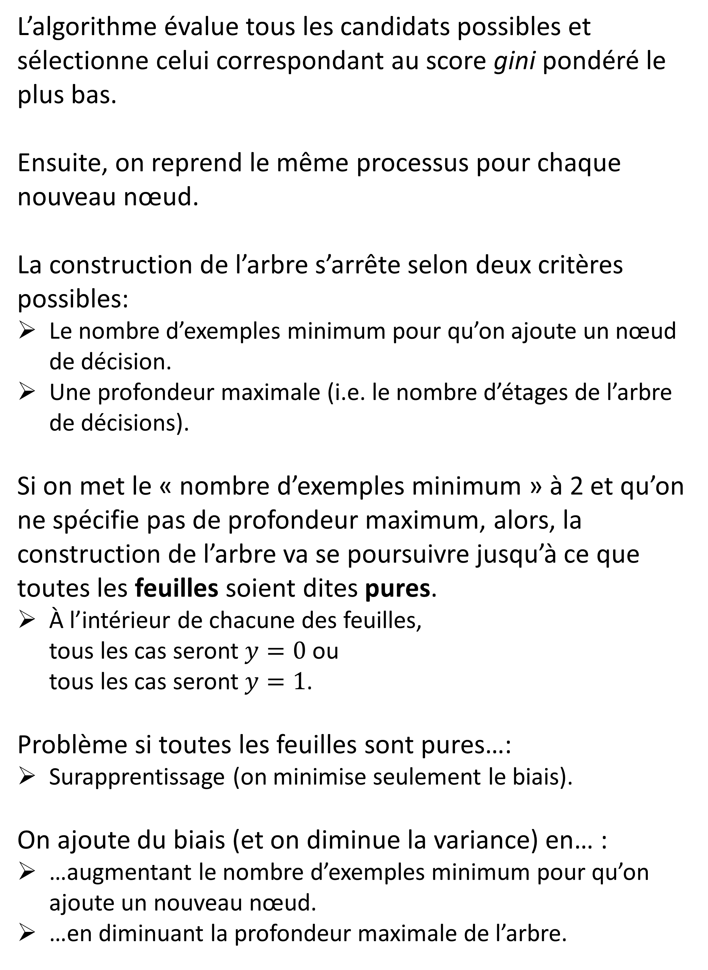
1. ARBRES DE DÉCISIONS
L’algorithme évalue tous les candidats possibles et sélectionne celui correspondant au score gini pondéré le plus bas.
Ensuite, on reprend le même processus pour chaque nouveau nœud.
La construction de l’arbre s’arrête selon deux critères possibles:
Le nombre d’exemples minimum pour qu’on ajoute un nœud de décision.
Une profondeur maximale (i.e. le nombre d’étages de l’arbre de décisions).
Si on met le « nombre d’exemples minimum » à 2 et qu’on ne spécifie pas de profondeur maximum, alors, la construction de l’arbre va se poursuivre jusqu’à ce que toutes les feuilles soient dites pures.
À l’intérieur de chacune des feuilles, tous les cas seront $y=0$ ou tous les cas seront $y=1$.
Problème si toutes les feuilles sont pures…:
Surapprentissage (on minimise seulement le biais).
On ajoute du biais (et on diminue la variance) en… :
…augmentant le nombre d’exemples minimum pour qu’on ajoute un nouveau nœud.
…en diminuant la profondeur maximale de l’arbre.
Notes:
AD_5

Slide 7


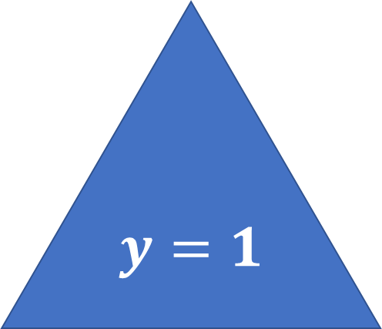
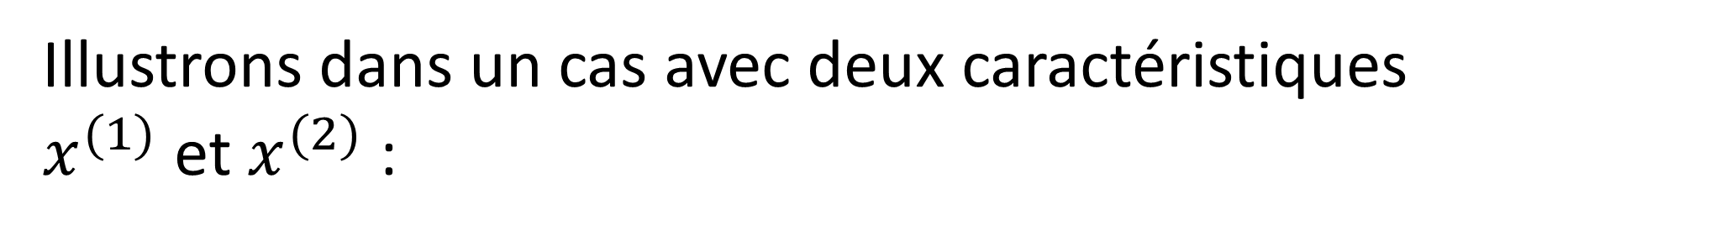
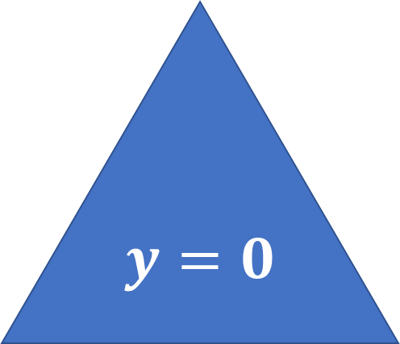

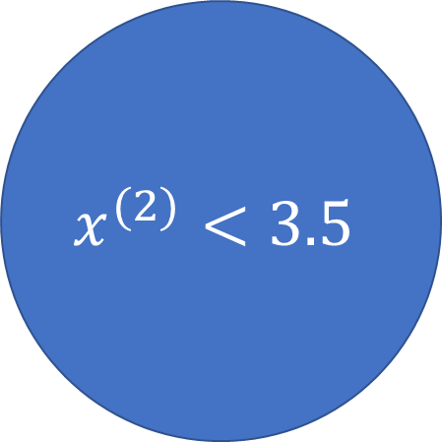

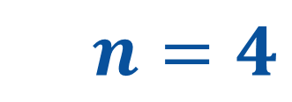
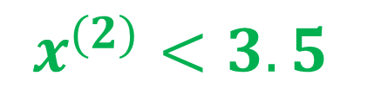
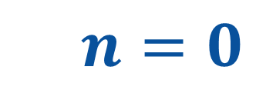
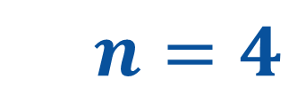
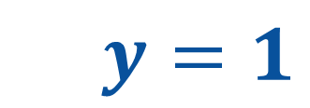
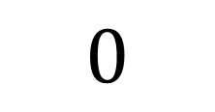
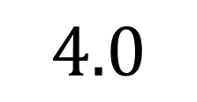
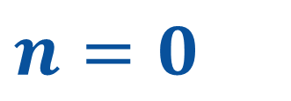
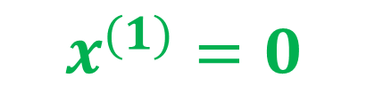
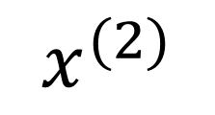
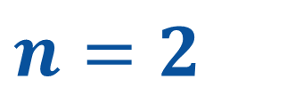


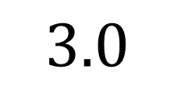
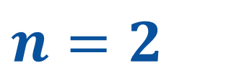
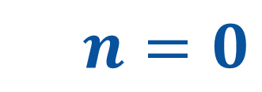
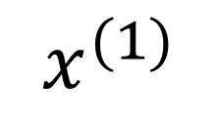
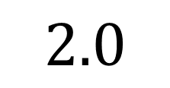
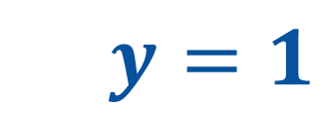
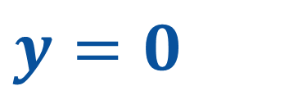
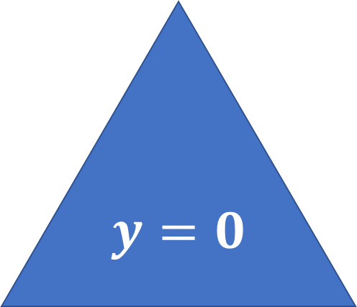
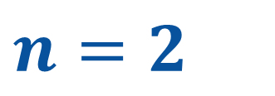
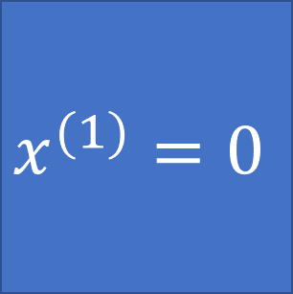
1. ARBRES DE DÉCISIONS
Illustrons dans un cas avec deux caractéristiques $x^{(1)}$ et $x^{(2)}$ :
$$x^{(1)}=0$$
$$x^{(2)}$$
$$4.0$$
$$x^{(2)}<3.5$$
$$3.0$$
$$2.0$$
$$0$$
$$1$$
$$x^{(1)}$$
$$x^{(1)}=0$$
Oui
Non
$$y=0$$
$$y=1$$
$$y=0$$
$$y=1$$
$$n=2$$
$$n=0$$
$$n=2$$
$$n=4$$
$$y=0$$
$$x^{(2)}<3.5$$
Oui
Non
$$y=0$$
$$y=1$$
$$y=0$$
$$y=1$$
$$n=0$$
$$n=4$$
$$n=2$$
$$n=0$$
$$y=1$$
$$y=0$$
Notes:
AD_6

Slide 8



















1. ARBRES DE DÉCISIONS
Notons que si nous avions accepté une profondeur maximale de « 1 », on aurait eu :
Quand une feuille n’est pas pure, la décision est prise à la majorité.
$$x^{(1)}=0$$
$$x^{(2)}$$
$$4.0$$
$$3.0$$
$$2.0$$
$$0$$
$$1$$
$$x^{(1)}$$
$$x^{(1)}=0$$
Oui
Non
$$y=0$$
$$y=1$$
$$y=0$$
$$y=1$$
$$n=2$$
$$n=0$$
$$n=2$$
$$n=4$$
$$y=0$$
$$y=1$$
Notes:
AD_7

Slide 9
1. ARBRES DE DÉCISIONS
Essayons la méthode dans Scikit Learn.
L’hyperparamètre correspondant à la profondeur maximale est nommé :
max_depth
Valeur par défaut : None
L’hyperparamètre correspondant au nombre minimum d’exemplaire pour créer un nouveau nœud est nommé :
min_samples_split
Valeur par défaut : 2
Donc, le modèle par défaut est à risque de surapprentissage.
Notes:
AD_8

Slide 10
1. ARBRES DE DÉCISIONS
En général, les arbres de décision demeurent à risque de surapprentissage.
Ainsi, les arbres de décisions ont généralement… :
Une variance relativement élevée.
Un biais relativement faible.
Pour améliorer leurs performances on utilise couramment des méthodes dites « d’ensembles ».
Il existe deux types de méthodes d’ensembles :
Bagging
Boosting
Nous allons maintenant voir ces deux techniques.
Notes:
AD_9

Slide 11
2. FORÊTS ALÉATOIRES (BAGGING)
Notes:
FA_titre

Slide 12
2. FORÊTS ALÉATOIRES
Le bagging (Bootstrap AGGregation) est une technique visant principalement à réduire la variance du modèle.
L’idée générale est de… :
…entraîner un ensemble de modèles indépendants les uns des autres utilisant chacun une version différente de l’ensemble de données (bootstrap).
…utiliser l’ensemble des prédictions de tous les modèles entraînés pour faire une prédiction sur une nouvelle donnée (aggregation).
Notes:
FA_1

Slide 13

























2. FORÊTS ALÉATOIRES
…entraîner un ensemble de modèles indépendants les uns des autres.
Dans le contexte des arbres de décisions, chaque arbre de décision est construit avec un ensemble de données différent.
Chaque version de l’ensemble de données est construit de la même manière, en utilisant une méthode de type bootstrap :
On construit le nouvel ensemble de données en tirant aléatoirement N exemples à partir de l’ensemble d’entraînement.
Le tirage aléatoire est réalisé « avec remise ».
Ceci signifie que si un exemple a déjà été tiré au hasard, et qu’il fait donc déjà partie du nouvel ensemble, il a néanmoins autant de chances que les autres d’être tiré au hasard pour les exemples suivants du même nouvel ensemble.
$$x_{1}$$
$$x_{1}$$
$$x_{1}$$
$$x_{1}$$
$$x_{1}$$
$$x_{2}$$
$$x_{2}$$
$$x_{2}$$
$$x_{1}$$
$$x_{2}$$
$$x_{2}$$
$$x_{2}$$
$$…$$
$$x_{3}$$
$$x_{2}$$
$$x_{4}$$
$$x_{3}$$
$$x_{3}$$
$$x_{3}$$
$$x_{4}$$
$$x_{4}$$
$$x_{4}$$
$$x_{4}$$
$$x_{3}$$
$$x_{3}$$
Ensemble d’entraînement original
Ensembles obtenus par bootstrap
Notes:
FA_2

Slide 14
2. FORÊTS ALÉATOIRES
…entraîner un ensemble de modèles indépendants les uns des autres.
Chaque arbre est donc entraîné sur un ensemble de données distinct.
Toutefois, chaque arbre de décision est construit de la même manière que si on en avait qu’un seul..
…ou presque… :
La version du bagging la plus utilisée avec les arbres de décisions est appelée « Forêt aléatoire » (random forest).
Dans cette version, on ajoute un hyperparamètre à ceux déjà utilisés (profondeur maximum et nombre d’exemples minimum pour construire un nouveau nœud).
On peut maintenant également sélectionner le nombre de caractéristiques utilisées par l’arbre de décision.
Ceci permet d’augmenter davantage la variance des modèles.
Toutefois, on augmente ainsi le biais de chaque arbre de décision considéré individuellement.
Notes:
FA_3

Slide 15
2. FORÊTS ALÉATOIRES
Et c’est ici qu’entre en jeu le deuxième élément de des méthodes de bagging :
…utiliser l’ensemble des prédictions de tous les modèles entraînés pour faire une prédiction sur une nouvelle donnée (aggregation).
Spécifiquement, dans les forêts aléatoires utilisées en classification, chaque arbre va tenter de prédire la classe d’un nouvel exemple.
La classe recevant le plus de votes est choisie.
Cette agrégation des résultats permet généralement de conserver un biais relativement bas, tout en diminuer la variance du modèle
Les méthodes de bagging, et ici spécifiquement la méthode des forêts aléatoires, permettent ainsi de diminuer l’erreur de généralisation par rapport à une méthode utilisant un arbre de décision unique.
Notes:
FA_4

Slide 16
2. FORÊTS ALÉATOIRES
Notons que les méthodes de bagging (incluant les forêts aléatoires) peuvent être utilisées tant dans un contexte de classification que dans un contexte de régression.
Dans le contexte de régression, au moment de l’agrégation, on prend généralement la moyenne des résultats des différents arbres.
Les résiduels correspondent à la somme des carrés de l’erreur (comme dans le cas d’une régression linéaire).
Essayons un exemple de classification avec forêt aléatoire dans scikit-learn.
Notes:
FA_5

Slide 17
3. BOOSTING DE GRADIENT
Notes:
BG_titre

Slide 18
3. BOOSTING DE GRADIENT
Le boosting est une méthode qui permet de réduire à la fois le biais et la variance.
Comme dans le cas du bagging, on souhaite mettre à profit un ensemble de modèles.
Toutefois, ici, chaque nouveau modèle (par exemple chaque arbre de décisions), constitue une « extension » des modèles précédents.
L’expression « boosting » vient du fait que la méthode transforme un ensemble « d’apprenants faibles » en un unique « apprenant fort ».
Notes:
BG_1

Slide 19


3. BOOSTING DE GRADIENT
Ici, on n’a pas besoin de construire de nouveaux ensembles de données.
On va construire une séquence d’arbres de décisions où chaque nouvel arbre va venir améliorer les prédictions
On commence généralement avec un premier arbre constitué d’une simple feuille.
Cette feuille fait une prédiction utilisant le logarithme des « chances » d’obtenir la valeur 1 sur la cible (y), si on ne connaît aucune caractéristique.
On le calcule ainsi :
$$ln\left(\frac{n_{y=1}}{n_{y≠1}}\right)$$
Ici, on a donc :
$$ln\left(\frac{5}{3}\right)=0.51$$
 | $$x^{(1)}$$ | $$x^{(2)}$$ | $$x^{(…)}$$ | $$x^{(D)}$$ |  | $$y$$
$$x_{1}$$ | $$x_{1}^{(1)}$$ | $$x_{1}^{(2)}$$ | $$x_{1}^{(…)}$$ | $$x_{1}^{(D)}$$ |  | $$0$$
$$x_{2}$$ | $$x_{2}^{(1)}$$ | $$x_{2}^{(2)}$$ | $$x_{2}^{(…)}$$ | $$x_{2}^{(D)}$$ |  | 1
$$x_{3}$$ | $$x_{3}^{(1)}$$ | $$x_{3}^{(2)}$$ | $$x_{3}^{(…)}$$ | $$x_{3}^{(D)}$$ |  | 1
$$x_{4}$$ | $$x_{4}^{(1)}$$ | $$x_{4}^{(2)}$$ | $$x_{4}^{(…)}$$ | $$x_{4}^{(D)}$$ |  | 1
$$x_{5}$$ | $$x_{5}^{(1)}$$ | $$x_{5}^{(2)}$$ | $$x_{5}^{(…)}$$ | $$x_{5}^{(D)}$$ |  | 0
$$x_{6}$$ | $$x_{6}^{(1)}$$ | $$x_{6}^{(2)}$$ | $$x_{6}^{(…)}$$ | $$x_{6}^{(D)}$$ |  | $$0$$
$$x_{7}$$ | $$x_{7}^{(1)}$$ | $$x_{7}^{(2)}$$ | $$x_{7}^{(…)}$$ | $$x_{7}^{(D)}$$ |  | $$1$$
$$x_{8}$$ | $$x_{8}^{(1)}$$ | $$x_{8}^{(2)}$$ | $$x_{8}^{(…)}$$ | $$x_{8}^{(D)}$$ |  | $$1$$
Notes:
BG_2

Slide 20


3. BOOSTING DE GRADIENT
On peut alors calculer la probabilité que $y=1$ ainsi :
$$Probabilité\left(y=1\right)=\frac{e^{ln\left(\frac{n_{y=1}}{n_{y≠1}}\right)}}{1+e^{ln\left(\frac{n_{y=1}}{n_{y≠1}}\right)}}$$
Ici, on a donc :
$$Probabilité\left(y=1\right)=\frac{e^{ln\left(0.51\right)}}{1+e^{ln\left(0.51\right)}}=0.625$$
 | $$x^{(1)}$$ | $$x^{(2)}$$ | $$x^{(…)}$$ | $$x^{(D)}$$ |  | $$y$$
$$x_{1}$$ | $$x_{1}^{(1)}$$ | $$x_{1}^{(2)}$$ | $$x_{1}^{(…)}$$ | $$x_{1}^{(D)}$$ |  | $$0$$
$$x_{2}$$ | $$x_{2}^{(1)}$$ | $$x_{2}^{(2)}$$ | $$x_{2}^{(…)}$$ | $$x_{2}^{(D)}$$ |  | 1
$$x_{3}$$ | $$x_{3}^{(1)}$$ | $$x_{3}^{(2)}$$ | $$x_{3}^{(…)}$$ | $$x_{3}^{(D)}$$ |  | 1
$$x_{4}$$ | $$x_{4}^{(1)}$$ | $$x_{4}^{(2)}$$ | $$x_{4}^{(…)}$$ | $$x_{4}^{(D)}$$ |  | 1
$$x_{5}$$ | $$x_{5}^{(1)}$$ | $$x_{5}^{(2)}$$ | $$x_{5}^{(…)}$$ | $$x_{5}^{(D)}$$ |  | 0
$$x_{6}$$ | $$x_{6}^{(1)}$$ | $$x_{6}^{(2)}$$ | $$x_{6}^{(…)}$$ | $$x_{6}^{(D)}$$ |  | $$0$$
$$x_{7}$$ | $$x_{7}^{(1)}$$ | $$x_{7}^{(2)}$$ | $$x_{7}^{(…)}$$ | $$x_{7}^{(D)}$$ |  | $$1$$
$$x_{8}$$ | $$x_{8}^{(1)}$$ | $$x_{8}^{(2)}$$ | $$x_{8}^{(…)}$$ | $$x_{8}^{(D)}$$ |  | $$1$$
Notes:
BG_3

Slide 21

3. BOOSTING DE GRADIENT
On utilise alors généralement 0.5 comme seuil de décision pour déterminer si la valeur de $y$prédite par le modèle est égale à « 1 » ou si elle est égale à « 0 ».
On classerait alors les nouveaux exemples ainsi : $\left\{\begin{aligned}1, Probabilité\left(y=1\right)≥0.5 \\ 0, Probabilité\left(y=1\right)<0.5\end{aligned}\right.$
Sur la base de ce premier modèle, qui correspond à une simple constante, où $\hat{y}=0.625$, on classerait donc tous le nouveaux exemples dans la classe $y=1$.
 | $$x^{(1)}$$ | $$x^{(2)}$$ | $$x^{(…)}$$ | $$x^{(D)}$$ |  | $$y$$
$$x_{1}$$ | $$x_{1}^{(1)}$$ | $$x_{1}^{(2)}$$ | $$x_{1}^{(…)}$$ | $$x_{1}^{(D)}$$ |  | $$0$$
$$x_{2}$$ | $$x_{2}^{(1)}$$ | $$x_{2}^{(2)}$$ | $$x_{2}^{(…)}$$ | $$x_{2}^{(D)}$$ |  | 1
$$x_{3}$$ | $$x_{3}^{(1)}$$ | $$x_{3}^{(2)}$$ | $$x_{3}^{(…)}$$ | $$x_{3}^{(D)}$$ |  | 1
$$x_{4}$$ | $$x_{4}^{(1)}$$ | $$x_{4}^{(2)}$$ | $$x_{4}^{(…)}$$ | $$x_{4}^{(D)}$$ |  | 1
$$x_{5}$$ | $$x_{5}^{(1)}$$ | $$x_{5}^{(2)}$$ | $$x_{5}^{(…)}$$ | $$x_{5}^{(D)}$$ |  | 0
$$x_{6}$$ | $$x_{6}^{(1)}$$ | $$x_{6}^{(2)}$$ | $$x_{6}^{(…)}$$ | $$x_{6}^{(D)}$$ |  | $$0$$
$$x_{7}$$ | $$x_{7}^{(1)}$$ | $$x_{7}^{(2)}$$ | $$x_{7}^{(…)}$$ | $$x_{7}^{(D)}$$ |  | $$1$$
$$x_{8}$$ | $$x_{8}^{(1)}$$ | $$x_{8}^{(2)}$$ | $$x_{8}^{(…)}$$ | $$x_{8}^{(D)}$$ |  | $$1$$
Notes:
BG_4

Slide 22


3. BOOSTING DE GRADIENT
La première étape du modèle est donc sur le point d’être complétée.
Notre premier arbre est constitué d’une simple feuille qui prédit la valeur de $y$de 0.625.
Il ne nous reste plus qu’à calculer l’erreur de prédiction de notre premier modèle, communément appelée « résiduels » (nommée $R_{1}$ dans le tableau suivant).
$R_{1}=y−{\hat{y}}_{1}$
 | $$x^{(1)}$$ | $$x^{(2)}$$ | $$x^{(…)}$$ | $$x^{(D)}$$ |  | $$y$$ | $$R_{1}$$
$$x_{1}$$ | $$x_{1}^{(1)}$$ | $$x_{1}^{(2)}$$ | $$x_{1}^{(…)}$$ | $$x_{1}^{(D)}$$ |  | $$0$$ | $$−0.625$$
$$x_{2}$$ | $$x_{2}^{(1)}$$ | $$x_{2}^{(2)}$$ | $$x_{2}^{(…)}$$ | $$x_{2}^{(D)}$$ |  | 1 | 0.375
$$x_{3}$$ | $$x_{3}^{(1)}$$ | $$x_{3}^{(2)}$$ | $$x_{3}^{(…)}$$ | $$x_{3}^{(D)}$$ |  | 1 | 0.375
$$x_{4}$$ | $$x_{4}^{(1)}$$ | $$x_{4}^{(2)}$$ | $$x_{4}^{(…)}$$ | $$x_{4}^{(D)}$$ |  | 1 | 0.375
$$x_{5}$$ | $$x_{5}^{(1)}$$ | $$x_{5}^{(2)}$$ | $$x_{5}^{(…)}$$ | $$x_{5}^{(D)}$$ |  | 0 | $$−0.625$$
$$x_{6}$$ | $$x_{6}^{(1)}$$ | $$x_{6}^{(2)}$$ | $$x_{6}^{(…)}$$ | $$x_{6}^{(D)}$$ |  | $$0$$ | $$−0.625$$
$$x_{7}$$ | $$x_{7}^{(1)}$$ | $$x_{7}^{(2)}$$ | $$x_{7}^{(…)}$$ | $$x_{7}^{(D)}$$ |  | $$1$$ | 0.375
$$x_{8}$$ | $$x_{8}^{(1)}$$ | $$x_{8}^{(2)}$$ | $$x_{8}^{(…)}$$ | $$x_{8}^{(D)}$$ |  | $$1$$ | 0.375
Notes:
BG_5

Slide 23






3. BOOSTING DE GRADIENT
À la deuxième étape, on construirait un arbre de décisions cherchant à prédire… les résiduels $R_{1}$.
Par exemple:
 | $$x^{(1)}$$ | $$x^{(2)}$$ | $$x^{(…)}$$ | $$x^{(D)}$$ |  | $$y$$ | $$R_{1}$$
$$x_{1}$$ | $$x_{1}^{(1)}$$ | $$x_{1}^{(2)}$$ | $$x_{1}^{(…)}$$ | $$x_{1}^{(D)}$$ |  | $$0$$ | $$−0.625$$
$$x_{2}$$ | $$x_{2}^{(1)}$$ | $$x_{2}^{(2)}$$ | $$x_{2}^{(…)}$$ | $$x_{2}^{(D)}$$ |  | 1 | 0.375
$$x_{3}$$ | $$x_{3}^{(1)}$$ | $$x_{3}^{(2)}$$ | $$x_{3}^{(…)}$$ | $$x_{3}^{(D)}$$ |  | 1 | 0.375
$$x_{4}$$ | $$x_{4}^{(1)}$$ | $$x_{4}^{(2)}$$ | $$x_{4}^{(…)}$$ | $$x_{4}^{(D)}$$ |  | 1 | 0.375
$$x_{5}$$ | $$x_{5}^{(1)}$$ | $$x_{5}^{(2)}$$ | $$x_{5}^{(…)}$$ | $$x_{5}^{(D)}$$ |  | 0 | $$−0.625$$
$$x_{6}$$ | $$x_{6}^{(1)}$$ | $$x_{6}^{(2)}$$ | $$x_{6}^{(…)}$$ | $$x_{6}^{(D)}$$ |  | $$0$$ | $$−0.625$$
$$x_{7}$$ | $$x_{7}^{(1)}$$ | $$x_{7}^{(2)}$$ | $$x_{7}^{(…)}$$ | $$x_{7}^{(D)}$$ |  | $$1$$ | 0.375
$$x_{8}$$ | $$x_{8}^{(1)}$$ | $$x_{8}^{(2)}$$ | $$x_{8}^{(…)}$$ | $$x_{8}^{(D)}$$ |  | $$1$$ | 0.375
$$x^{(2)}<3$$
$$0.375 \\ 0.375 \\ 0.375$$
$$x^{(4)}=1$$
$$0.375 \\ −0.625$$
$$0.375 \\ −0.625 \\ −0.625$$
Notes:
BG_6

Slide 24

3. BOOSTING DE GRADIENT
On doit lors calculer la contribution du deuxième arbre de décisions aux prédictions.
Pour ce faire, on fait d’abord le calcul suivant :
$$\frac{\sum{{Résiduels}_{i}}}{\sum{\left[{ Probabilités précédentes}_{i}×\left(1−{Probabilités précédentes}_{i}\right)\right]}}$$
Ici, on aurait donc :
$$\frac{0.375+0.375+0.375}{3\left(0.625×\left(1−0.625\right)\right)}=1.600$$
$$\frac{0.375−0.625}{2\left(0.625×\left(1−0.625\right)\right)}=−0.533$$
$$\frac{0.375+−0.625−0.625}{3\left(0.625×\left(1−0.625\right)\right)}=−1.24$$
$$x^{(2)}<3$$
$$0.375 \\ 0.375 \\ 0.375$$
$$x^{(4)}=1$$
$$0.375 \\ −0.625$$
$$0.375 \\ −0.625 \\ −0.625$$
Notes:
BG_7

Slide 25

3. BOOSTING DE GRADIENT
On doit alors calculer la contribution du deuxième arbre de décisions aux prédictions.
On doit maintenant ajouter ces nouvelles prédictions à la prédiction du premier arbre (feuille).
Toutefois, on ne souhaite pas corriger trop drastiquement nos prédictions.
On ne veut pas être trop « collé » sur les données de l’ensemble d’entraînement.
On veut diminuer la variance du modèle final.
On va donc utiliser une « vitesse d’apprentissage » à la manière d’une descente de gradient (utilisons ici 0.1).
Pour les trois exemples de gauche, on a :
$$Prédiction=0.625+0.1\left(1.600\right)=0.785$$
Pour les deux exemples du centre, on a :
$$Prédiction=0.625+0.1\left(−0.533\right)=0.572$$
Pour les trois exemples de droite, on a :
$$Prédiction=0.625+0.1\left(−1.24\right)=0.501$$
$$x^{(2)}<3$$
$$0.375 \\ 0.375 \\ 0.375$$
$$x^{(4)}=1$$
$$0.375 \\ −0.625$$
$$0.375 \\ −0.625 \\ −0.625$$
Notes:
BG_8

Slide 26





3. BOOSTING DE GRADIENT
On aurait alors les nouveaux résiduels ($R_{2})$ suivants :
$$x^{(2)}<3$$
$$0.375 \\ 0.375 \\ 0.375$$
$$x^{(4)}=1$$
a
$$0.785$$
$$0.375 \\ −0.625$$
$$0.375 \\ −0.625 \\ −0.625$$
b
c
$$0.572$$
0.$501$
 | $$x^{(1)}$$ | $$x^{(2)}$$ | $$x^{(…)}$$ | $$x^{(D)}$$ |  | $$y$$ | $$R_{1}$$ | $$R_{2}$$
$$x_{1}$$ | $$x_{1}^{(1)}$$ | $$x_{1}^{(2)}$$ | $$x_{1}^{(…)}$$ | $$x_{1}^{(D)}$$ |  | $$0$$ | $$−0.625$$ | 0.501
$$x_{2}$$ | $$x_{2}^{(1)}$$ | $$x_{2}^{(2)}$$ | $$x_{2}^{(…)}$$ | $$x_{2}^{(D)}$$ |  | 1 | 0.375 | 0.785
$$x_{3}$$ | $$x_{3}^{(1)}$$ | $$x_{3}^{(2)}$$ | $$x_{3}^{(…)}$$ | $$x_{3}^{(D)}$$ |  | 1 | 0.375 | 0.785
$$x_{4}$$ | $$x_{4}^{(1)}$$ | $$x_{4}^{(2)}$$ | $$x_{4}^{(…)}$$ | $$x_{4}^{(D)}$$ |  | 1 | 0.375 | 0.785
$$x_{5}$$ | $$x_{5}^{(1)}$$ | $$x_{5}^{(2)}$$ | $$x_{5}^{(…)}$$ | $$x_{5}^{(D)}$$ |  | 0 | $$−0.625$$ | 0.501
$$x_{6}$$ | $$x_{6}^{(1)}$$ | $$x_{6}^{(2)}$$ | $$x_{6}^{(…)}$$ | $$x_{6}^{(D)}$$ |  | $$0$$ | $$−0.625$$ | 0.572
$$x_{7}$$ | $$x_{7}^{(1)}$$ | $$x_{7}^{(2)}$$ | $$x_{7}^{(…)}$$ | $$x_{7}^{(D)}$$ |  | $$1$$ | 0.375 | 0.572
$$x_{8}$$ | $$x_{8}^{(1)}$$ | $$x_{8}^{(2)}$$ | $$x_{8}^{(…)}$$ | $$x_{8}^{(D)}$$ |  | $$1$$ | 0.375 | 0.501
c
a
a
a
c
b
b
c
Notes:
BG_9

Slide 27
3. BOOSTING DE GRADIENT
On ajouterait ainsi les contributions de tous les arbres, de manière à obtenir une prédiction finale pour chaque nouvel exemple, de la forme :
Le nombre d’arbres de décisions dans la séquence constitue un hyperparamètre.
Aussi, la vitesse d’apprentissage constitue un autre hyperparamètre.
On ne veut pas prédire parfaitement chaque classe, car on ne souhaite pas que la variance du modèle soit trop élevée.
La profondeur maximale de chaque arbre est également un hyperparamètre important.
On souhaite construire un modèle avec un faible biais, mais on souhaite maintenir la variance faible. Chaque arbre est donc peu profond.
$$Prédiction=0.625+0.1\left(1.600+…+…\right)=…$$
Notes:
BG_10

Slide 28

3. BOOSTING DE GRADIENT
Notons que les méthodes de boosting (incluant le gradient boosting) peuvent être utilisées tant dans un contexte de classification que dans un contexte de régression.
Dans le contexte de régression :
La première feuille correspond à la moyenne de $y$.
Les résiduels correspondent à la somme des carrés de l’erreur (comme dans le cas d’une régression linéaire).
Essayons un exemple de classification avec boosting de gradient dans Scikit Learn.
Notes:
BG_11

Slide 29
4. CLASSIFICATION NAÏVE BAYÉSIENNE
Notes:
NB_titre

Slide 30

4. Classification naïve bayésienne
Basée sur le théorème de Bayes
$$P\left(A|B\right)=\frac{P\left(B|A\right)P\left(A\right)}{P\left(B\right)}$$
Illustrons le théorème
Réécrivons l’équation
$P\left(A,B\right)=P\left(A|B\right)P\left(B\right)=P\left(B|A\right)P\left(A\right)$
En mots :
A : on fait un pic-nic
B : il fait soleil
$P\left(A|B\right)$: la probabilité qu’on faisse un pic-nic s’il fait soleil
$P\left(B\right)$ : la probabilité qu’il fasse soleil
$P\left(B|A\right)$ : la probabilité qu’il fasse soleil si on fait un pic-nic
$P\left(A\right)$ : la probabilité qu’on fasse un pic-nic
Et donc :
$$P\left(\text{on} \text{fait} \text{un} \text{pic}\text{−}\text{nic}\text{,} \text{il} \text{fait} \text{soleil}\right)$$
$$=$$
$$P\left(\text{on} \text{fait} \text{un} \text{pic}\text{−}\text{nic}\text{ | }\text{il} \text{fait} \text{soleil}\right)×P\left(il fait soleil\right)$$
$$=$$
$$P\left(\text{il} \text{fait} \text{soleil}\text{ | }\text{on} \text{fait} \text{un} \text{pic}\text{−}\text{nic}\right)×P\left(on fait un \text{pic}\text{−}\text{nic}\right)$$
Or, on s’intéresse généralement à seulement l’un des termes. Par exemple :
Qu’elle est la probabilité qu’on fasse un pic-nic cette après-midi état donné la température ?
$$P\left(A|B\right)=\frac{P\left(B|A\right)P\left(A\right)}{P\left(B\right)}$$
Si on reprend notre structure de données en apprentissage supervisé, on a :
$$P\left(y|X\right)=\frac{P\left(X|y\right)P\left(y\right)}{P\left(X\right)}$$
A
B
Notes:
NB_1

Slide 31


4. Classification naïve bayésienne
Prenons l’exemple suivant :
Disons qu’on a un nouvel exemplaire où « il fait soleil » et le temps est « calme ».
On veut classifier l’exemple dans « pic-nic » ou « rien ».
Rappelons l’équation :
$$P\left(y|X\right)=\frac{P\left(X|y\right)P\left(y\right)}{P\left(X\right)}$$
Trouvons d’abord la probabilité qu’il y ait un pic-nic :
$$P\left(y=1|x^{\left(1\right)}=1,x^{(2)}=1\right)=\frac{P\left(x^{\left(1\right)}=1,x^{(2)}=1|y=1\right)P\left(y=1\right)}{P\left(x^{\left(1\right)}=1,x^{(2)}=1\right)}$$
On a alors :
$$P\left(y=1\right)=5/8=0.625$$
$$P\left(X\right)=P\left(x^{(1)}=1\right)×P\left(x^{(2)}=1\right)=\left(6/8\right)×\left(5/8\right)=0.469$$
$$P\left(X|y\right)=P\left(x^{(1)}=1,x^{(2)}=1|y=1\right)=3/5=0.600$$
Ce qui nous donne une probabilité de
$$P\left(y=1|x^{\left(1\right)}=1,x^{(2)}=1\right)=\frac{0.600×0.625}{0.469}=0.800$$
 | $$x^{(1)}$$ | $$x^{(2)}$$ |  | $$y$$
$$x_{1}$$ | $Soleil$ (1) | $Venteux$ (0) |  | $\text{Rien}$ (0)
$$x_{2}$$ | $Pluie$ (0) | $Calme$ (1) |  | Pic-nic (1)
$$x_{3}$$ | $Soleil$ (1) | $Calme$ (1) |  | Pic-nic (1)
$$x_{4}$$ | $Soleil$ (1) | $Venteux$ (0) |  | Pic-nic (1)
$$x_{5}$$ | $Pluie$ (0) | $Venteux$ (0) |  | Rien (0)
$$x_{6}$$ | $Soleil$ (1) | $Calme$ (1) |  | $\text{Rien}$ (0)
$$x_{7}$$ | $Soleil$ (1) | $Calme$ (1) |  | $\text{Pic}\text{−}\text{nic}$ (1)
$$x_{8}$$ | $Soleil$ (1) | $Calme$ (1) |  | $\text{Pic}\text{−}\text{nic}$ (1)
Notes:
NB_2

Slide 32

4. Classification naïve bayésienne
Prenons l’exemple suivant :
Disons qu’on a un nouvel exemplaire où « il fait soleil » et le temps est « calme ».
On veut classifier l’exemple dans « pic-nic » ou « rien ».
Rappelons l’équation :
$$P\left(y|X\right)=\frac{P\left(X|y\right)P\left(y\right)}{P\left(X\right)}$$
Trouvons maintenant la probabilité qu’il n’y ait rien :
$$P\left(y=0|x^{\left(1\right)}=1,x^{(2)}=1\right)=\frac{P\left(x^{\left(1\right)}=1,x^{(2)}=1|y=0\right)P\left(y=0\right)}{P\left(x^{\left(1\right)}=1,x^{(2)}=1\right)}$$
On a alors :
$$P\left(y=0\right)=3/8=0.375$$
$$P\left(X\right)=P\left(x^{(1)}=1\right)×P\left(x^{(2)}=1\right)=\left(6/8\right)×\left(5/8\right)=0.469$$
$$P\left(X|y\right)=P\left(x^{(1)}=1,x^{(2)}=1|y=0\right)=1/3=0.333$$
Ce qui nous donne une probabilité de
$$P\left(y=0|x^{\left(1\right)}=1,x^{(2)}=1\right)=\frac{0.333×0.375}{0.469}0.266$$
 | $$x^{(1)}$$ | $$x^{(2)}$$ |  | $$y$$
$$x_{1}$$ | $Soleil$ (1) | $Venteux$ (0) |  | $\text{Rien}$ (0)
$$x_{2}$$ | $Pluie$ (0) | $Calme$ (1) |  | Pic-nic (1)
$$x_{3}$$ | $Soleil$ (1) | $Calme$ (1) |  | Pic-nic (1)
$$x_{4}$$ | $Soleil$ (1) | $Venteux$ (0) |  | Pic-nic (1)
$$x_{5}$$ | $Pluie$ (0) | $Venteux$ (0) |  | Rien (0)
$$x_{6}$$ | $Soleil$ (1) | $Calme$ (1) |  | $\text{Rien}$ (0)
$$x_{7}$$ | $Soleil$ (1) | $Calme$ (1) |  | $\text{Pic}\text{−}\text{nic}$ (1)
$$x_{8}$$ | $Soleil$ (1) | $Calme$ (1) |  | $\text{Pic}\text{−}\text{nic}$ (1)
Notes:
NB_3

Slide 33

4. Classification naïve bayésienne
Prenons l’exemple suivant :
Ainsi, étant donné l’exemple, il y a 80 % de chances de faire un pic-nic et 27 % de chances de ne rien faire.
On classifiera donc l’exemple dans « faire un pic-nic ».
Comme certaines caractéristiques sont généralement continues, on assume généralement que celles-ci sont distribuées « normalement » pour calculer $P\left(X|y\right)$ et calculer $P\left(X\right)$ et on utilise la version « GaussianNB » dans scikit-learn.
Notons que la méthode est qualifiée de « naïve » parce que le calcul de
$$P\left(X\right)=P\left(x^{(1)}=1\right)×P\left(x^{(2)}=1\right)×…$$
prend pour acquis que les caractéristiques sont indépendantes, ce qui n’est jamais vraiment le cas dans la réalité.
La méthode fonctionne généralement bien même si ce postulat n’est pas respecté.
Enfin, on n’a généralement aucun hyperparamètre à ajuster (il existe cependant « var_smoothing » dans scikit-learn, mais on n’a généralement pas besoin de le modifier).
 | $$x^{(1)}$$ | $$x^{(2)}$$ |  | $$y$$
$$x_{1}$$ | $Soleil$ (1) | $Venteux$ (0) |  | $\text{Rien}$ (0)
$$x_{2}$$ | $Pluie$ (0) | $Calme$ (1) |  | Pic-nic (1)
$$x_{3}$$ | $Soleil$ (1) | $Calme$ (1) |  | Pic-nic (1)
$$x_{4}$$ | $Soleil$ (1) | $Venteux$ (0) |  | Pic-nic (1)
$$x_{5}$$ | $Pluie$ (0) | $Venteux$ (0) |  | Rien (0)
$$x_{6}$$ | $Soleil$ (1) | $Calme$ (1) |  | $\text{Rien}$ (0)
$$x_{7}$$ | $Soleil$ (1) | $Calme$ (1) |  | $\text{Pic}\text{−}\text{nic}$ (1)
$$x_{8}$$ | $Soleil$ (1) | $Calme$ (1) |  | $\text{Pic}\text{−}\text{nic}$ (1)
Notes:
NB_4

Slide 34
5. K PLUS PROCHES VOISINS
Notes:
KV_titre

Slide 35



5. K plus proches voisins
Cette méthode est purement basée sur la proximité des exemples.
Étapes :
On fixe le nombre de voisins utilisés dans la décision (i.e. k).
Pour un nouvel exemple dont on doit prédire la classe, on vérifie les classes des k exemples les plus proches (i.e. les k voisins).
La classe la plus fréquente (dans ces k voisins) est la classe prédite pour le nouvel exemple.
Si égalité, on tire au hasard.
Dans l’exemple suivant pour le nouvel exemple :
Si $k=1$, classe
Si $k=2$, classe
Si $k=3$, classe
Si $k=4$, classe (hasard)
Si $k=5$, classe
Si $k=6$, classe
Le principal hyperparamètre à ajuster est donc la valeur de k (appelé « n_neighbors dans scikit-learn)
Plus k est élevé, plus le biais est élevé et la variance est faible.
Un 2e hyperparamètre permet de décider si l’on souhaite que la distance soit considérée (un voisin plus proche aura une importance plus élevée qu’un voisin plus loin).
Hyperparamètre « weights ».
Valeur « uniform » : distance n’a pas d’influence.
Valeur « distance »: distance a une influence.
$$x^{(2)}$$
$$x^{(1)}$$
Notes:
KV_1

Slide 36
RÉCAPITULATIF
Voici certains avantages/inconvénients de ces méthodes de classifications :
Régression logistique
Avantages
On a toujours un minimum global.
Un peu interprétable.
Bon avec données larges.
Inconvénients
Peu efficace avec solutions non-linéaires.
Sensible à la colinéarité.
Sensible aux valeurs aberrantes.
Machines à vecteurs de support
Avantages
On a toujours un minimum global.
Efficace avec solutions non-linéaire (astuce du noyau).
Peu sensible aux valeurs aberrantes.
Bon avec données larges.
Inconvénients
Peu efficace en termes de temps de computation avec grands ensembles de données.
Notes:
Recap_1

Slide 37
RÉCAPITULATIF
Voici certains avantages/inconvénients de ces méthodes de classifications :
Arbres de décisions
Avantages
Faciles à interpréter
Bon avec solutions complexes.
Bon avec grands ensembles de données.
Inconvénients
Peu robuste (variance élevée).
Forêts aléatoires
Avantages
Bon avec solutions complexes.
Bon avec grands ensembles de données.
Robuste (variance faible)
Inconvénients
Difficiles à interpréter.
Longs à entraîner.
Boosting de gradient
Avantages
Bon avec solutions très complexes.
Bon avec grands ensembles de données.
Biais généralement plus faible que « forêts aléatoires ».
Inconvénients
Variance généralement plus élevée que « forêts aléatoires ».
Longs à entraîner
Notes:
Recap_2

Slide 38
RÉCAPITULATIF
Voici certains avantages/inconvénients de ces méthodes de classifications :
Classification naïve bayésienne
Avantages
Pas d’entraînement requis.
Peu d’hyperparamètres.
Très rapide
Inconvénients
Sensible à la colinéarité
K plus proches voisins
Avantages
Pas d’entraînement requis.
Inconvénients
K peut être difficile à ajuster.
Peu être lent si l’ensemble de données est grand.
Notes:
Récap_3

Slide 39
6. SÉLECTION DES CARACTÉRISTIQUES
Notes:
SC_titre

Slide 40
6. SÉLECTION DE CARACTÉRISTIQES
Permet d’augmenter l’interprétabilité des différents algorithmes.
Trois types:
Sélection par « filtrage »
Sélection à l’aide d’un « wrapper »
Sélection « intégrée » (embedded)
Filtrage
Sélection en amont de l’algorithme (prétraitement).
Retrait des caractéristiques ayant une faible variance. (e.g. sklearn : VarianceThreshold)
Wrapper
Sélection en fonction des modèles entraînés.
Sélection des caractéristiques les plus importantes. (e.g. sklearn : SelectFromModel)
Intégrée
Sélection durant l’entraînement du modèle.
Sélection des caractéristiques les plus importantes. (e.g. sklearn : LogisticRegression(penalty=‘l1’))
Notes:
SC_1

Slide 41
7. CLASSIFICATION MULTICLASSE
Notes:
MC_titre

Slide 42
7. CLASSIFICATION MULTICLASSE
Chacun des algorithmes de classification présentés peuvent fonctionner avec plus de deux classes.
Au moment d’évaluer le modèle (pour sélectionner les hyperparamètres ou pour évaluer le modèle final), la matrice de confusion ressemble à ceci.
Exemple pour trois classes :
 |  | VALEURS RÉELLES
 |  | Classe 1 | Classe 2 | Classe 3
VALEURS PRÉDITES | Classe 1 | VP | FP | FP
 | Classe 2 | FN | VN | VN
 | Classe 3 | FN | VN | VN
Pour la classe 1
 |  | VALEURS RÉELLES
 |  | Classe 1 | Classe 2 | Classe 3
VALEURS PRÉDITES | Classe 1 | VN | FN | VN
 | Classe 2 | FP | VP | FP
 | Classe 3 | VN | FN | VN
Pour la classe 2
 |  | VALEURS RÉELLES
 |  | Classe 1 | Classe 2 | Classe 3
VALEURS PRÉDITES | Classe 1 | VN | VN | FN
 | Classe 2 | VN | VN | FN
 | Classe 3 | FP | FP | VP
Pour la classe 3
Notes:
MC_1

Slide 43
7. CLASSIFICATION MULTICLASSE
On a alors trois option pour calculer le score global:
Pondéré (weighted)
Les scores sont calculés pour chaque classe séparément.
On utilise alors une moyenne pondérée en fonction du nombre de valeurs réelles positives.
Plus de poids pour les classes ayant plus d’exemples.
Micro (micro)
Les scores sont calculés pour toutes les classes simultanément (nombres totaux de VP, FP, VN, FN.
Macro (macro)
Les scores sont calculés pour chaque classe séparément.
Les classes ayant moins d’exemplaires sont aussi importantes que les classes ayant beaucoup d’exemplaires.
Notes:
MC_2

Slide 44
7. CLASSIFICATION MULTICLASSE
Pour entraîner le modèle, la stratégie est différente selon le type d’algorithme.
Régression logistique
Un contre tous (one vs rest) : multi_class=‘ovr’’
Machines à vecteurs de supports
Un contre un (one vs one)
Arbres de décisions
Extension naturelle
Forêts aléatoires
Extension naturelle
Boosting de gradient
Extension naturelle
Classification naïve bayesienne
Multinomiale : utiliser MultinomialNB() plutôt que GaussianNB()
K plus proches voisins
Extension naturelle
Notes:
MC_3

Slide 45




















7. CLASSIFICATION MULTICLASSE
Régression logistique
Un contre tous (one vs rest) : multi_class=‘ovr’
$$y$$
$$x^{(1)}$$
On applique l’algorithme une fois par paire de classes.
Chaque fois, on cherche à séparer une classe de… …toutes les autres.
$$y$$
$$y$$
$$y$$
$$x^{(1)}$$
$$x^{(1)}$$
$$x^{(1)}$$
$$Frontière 1:$$
$${\hat{b}}_{0}^{(1)}+{\hat{b}}_{1}^{(1)}x^{(1)}$$
$$Frontière 2:$$
$${\hat{b}}_{0}^{(2)}+{\hat{b}}_{1}^{(2)}x^{(1)}$$
$$Frontière 3:$$
$${\hat{b}}_{0}^{(3)}+{\hat{b}}_{1}^{(3)}x^{(1)}$$
Rappelons qu’à chaque fois, la véritable sortie est en fait :
$$h^{\left(1\right)}\left(x\right)=\frac{1}{1+e^{−\left({\hat{b}}_{0}^{(1)}+{\hat{b}}_{1}^{(1)}x^{(1)}\right)}}$$
$$h\left(x\right)$$
$$1$$
$$h^{\left(2\right)}\left(x\right)=\frac{1}{1+e^{−\left({\hat{b}}_{0}^{(2)}+{\hat{b}}_{1}^{(2)}x^{(1)}\right)}}$$
$$0.5$$
$$h^{\left(3\right)}\left(x\right)=\frac{1}{1+e^{−\left({\hat{b}}_{0}^{(3)}+{\hat{b}}_{1}^{(3)}x^{(1)}\right)}}$$
$$0$$
$${\hat{b}}_{0}+{\hat{b}}_{1}x^{(1)}$$
Pour classer un nouvel exemplaire, on calcule la valeur $h\left(x\right)$ pour chacune des trois frontières et on le classe dans la classe ayant la valeur la plus élevée.
$$classe=\underset{i}{argmax}{h^{(i)}\left(x\right)}$$
Notes:
MC_4

Slide 46



7. CLASSIFICATION MULTICLASSE
Machines à vecteurs de supports
Un contre un (one vs one)
$$y$$
$$x^{(1)}$$
On applique l’algorithme une fois par paire de classes.
Chaque fois, on cherche à séparer une classe de… …toutes les autres.
$$y$$
$$y$$
$$y$$
$$x^{(1)}$$
$$x^{(1)}$$
$$x^{(1)}$$
$$Frontière 1:$$
$${\hat{b}}_{0}^{(1)}+{\hat{b}}_{1}^{(1)}x^{(1)}$$
$$Frontière 2:$$
$${\hat{b}}_{0}^{(2)}+{\hat{b}}_{1}^{(2)}x^{(1)}$$
$$Frontière 3:$$
$${\hat{b}}_{0}^{(3)}+{\hat{b}}_{1}^{(3)}x^{(1)}$$
Pour classer un nouvel exemplaire…:
On calcule la Classe choisie pour chaque classifieur binaire.
On additionne le nombre de votes pour chaque classe.
La classe ayant le plus de votes l’emporte.
Notes:
MC_5

